Slide 1
1.反毒跟你有關係：
瞭解毒品危害的現況
2.提升拒毒敏感度：
遠離毒害的人、事與環境
3.遇到了該怎麼辦：
如何自救與幫助他人

Slide 2

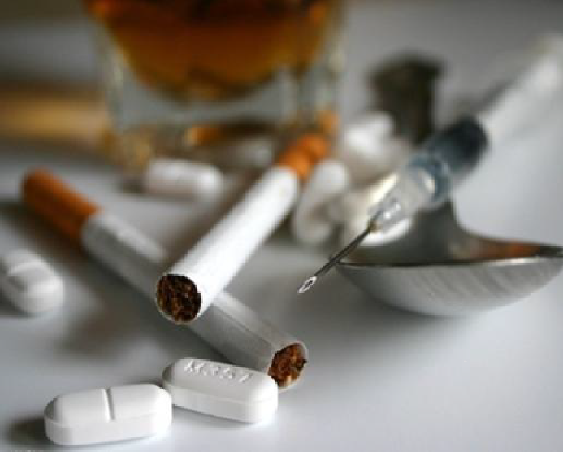

我們與毒品的距離
新興毒品成長快速：
依據聯合國毒品與犯罪問題辦公室 (UNODC)最新統計，截至2024年6月底， 在全球142個國家發現約有1,247種新興 毒品（NPS：1247-703）。其中卡西酮 類毒品名列新興毒品檢出種類之首：喵
喵、浴鹽、PMMA，造成很大致死率！
壹

Slide 3
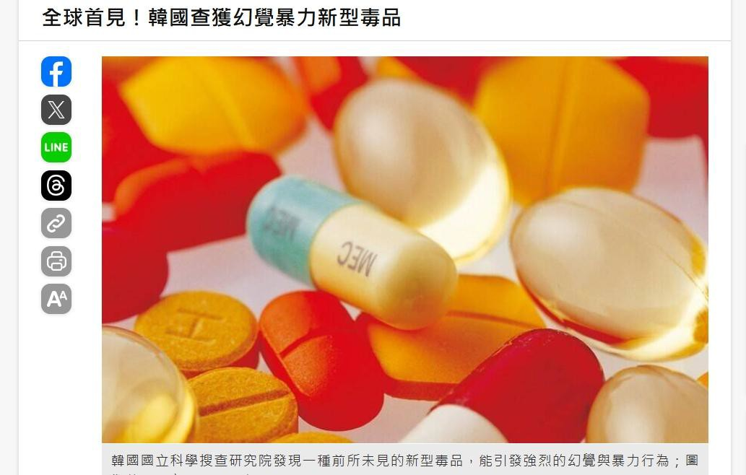

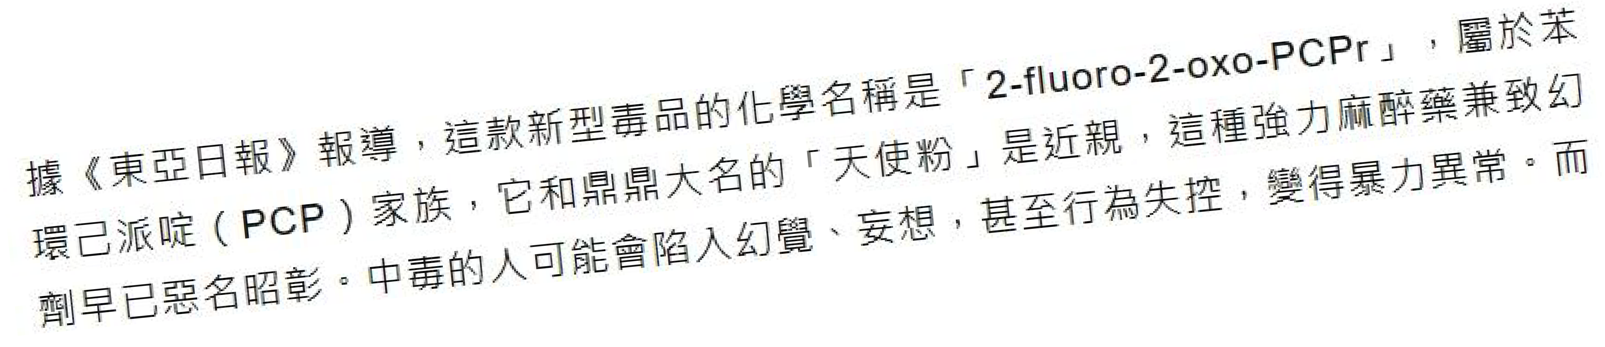
資料來源 :自由時報電子報> 2025年02月26日

Slide 4
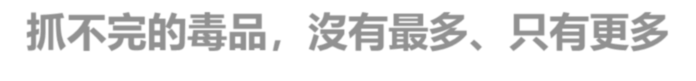

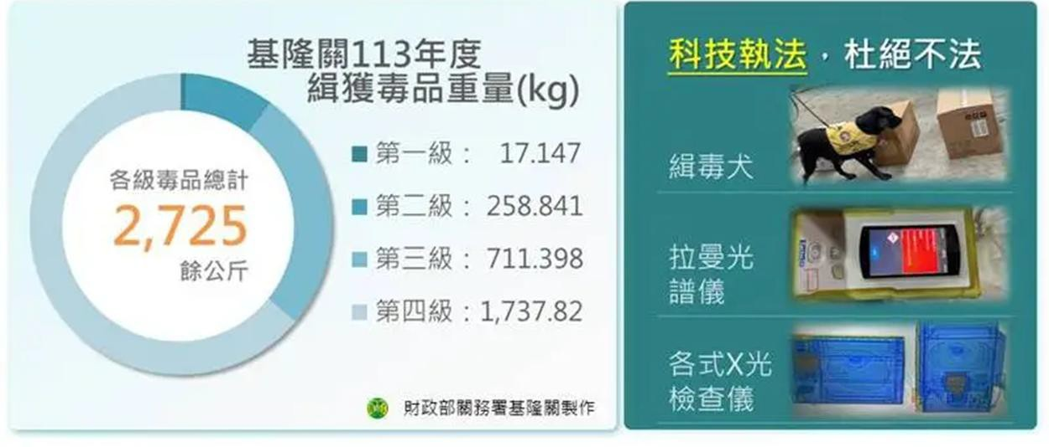
抓不完的毒品，沒有最多、只有更多!!!

Slide 5
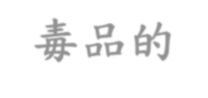
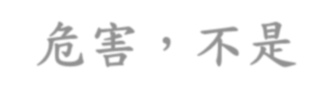
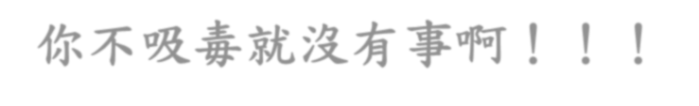
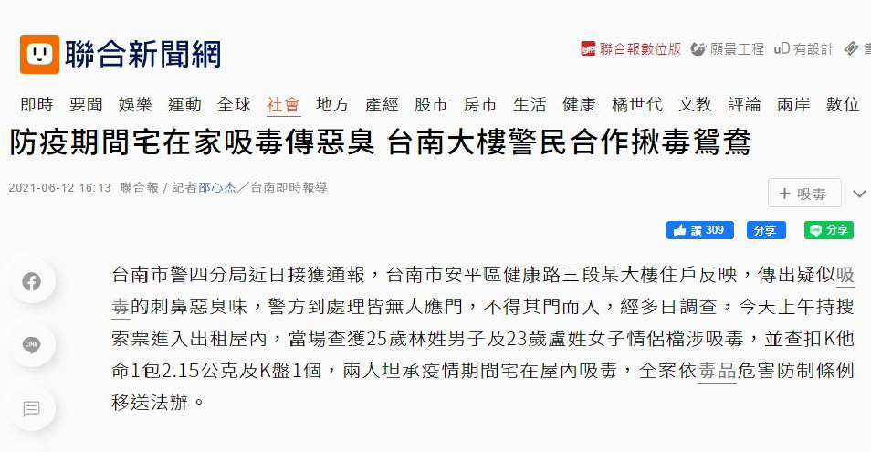
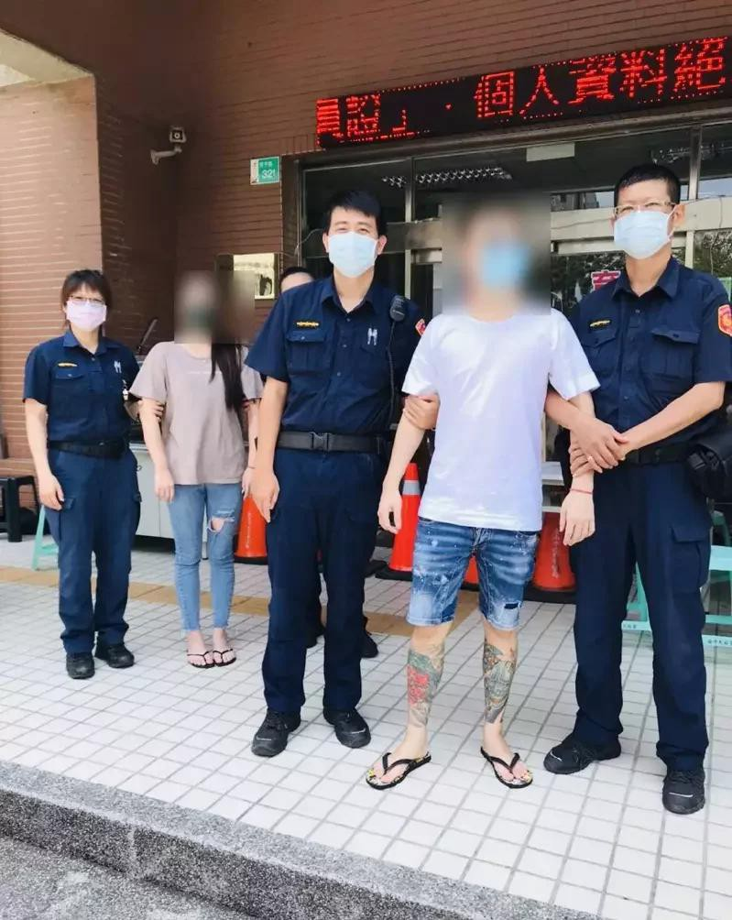
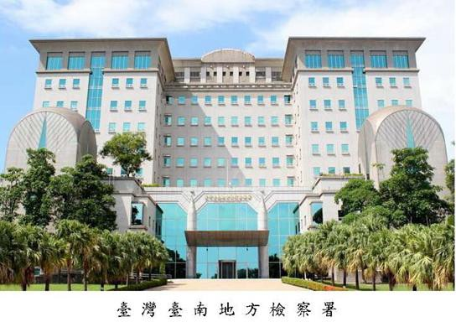
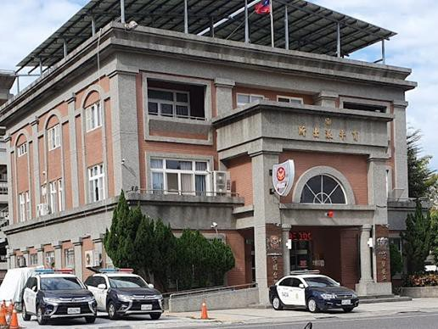

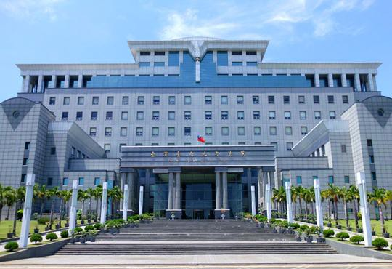
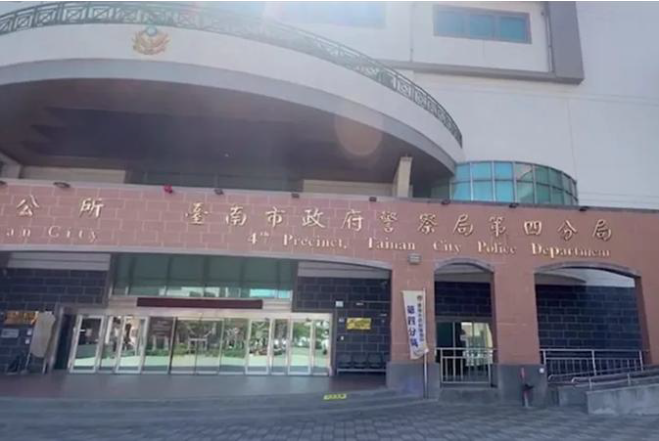
毒品的危害，不是你不吸毒就沒有事啊！！！
地檢署1400公尺
派出所250公尺
地方法院1410公尺
警察局550公尺
沒有什麼不可能，大樓鄰居有人在吸毒

Slide 6
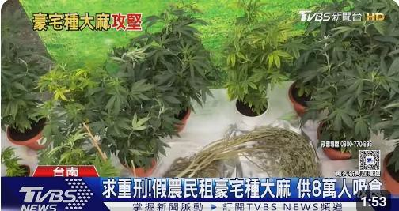
資料來源 :TVBS新聞> 2025年03月10日

Slide 7



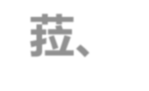
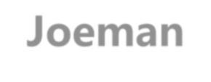
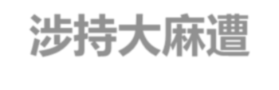
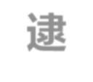

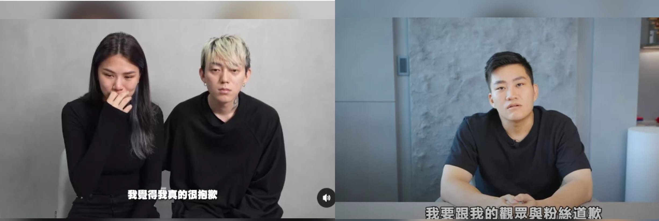
網紅 蕾菈、Joeman涉持大麻遭逮!!!
持有大麻部分依毒品罪論處，獲緩起訴處分，緩起訴期間1年， 3人要向公益機關團體提供義務勞務，其中，命Joeman提供100 小時義務勞務，命蕾菈、湯宇各提供48小時義務勞務。

Slide 8


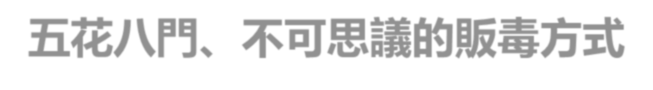

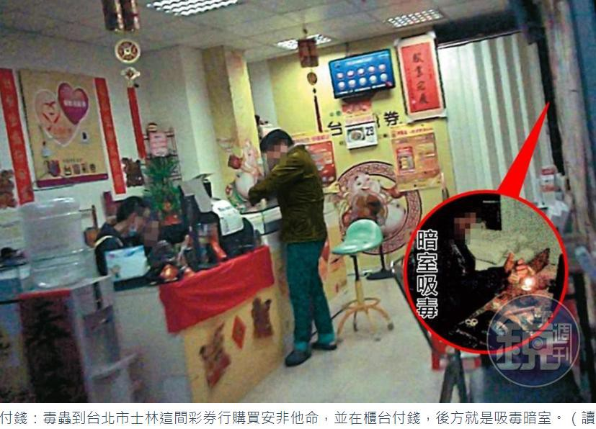
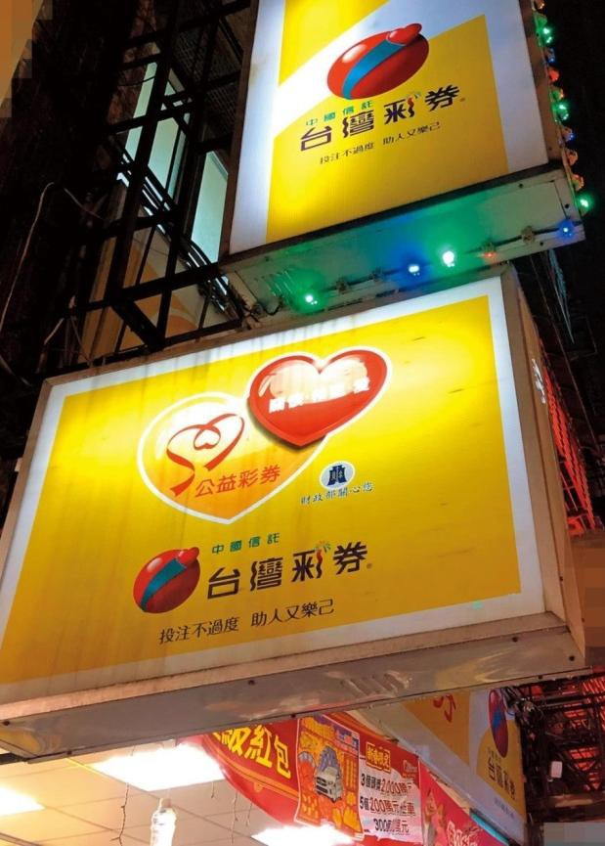

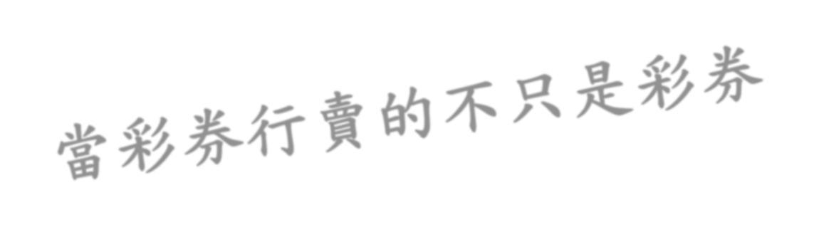

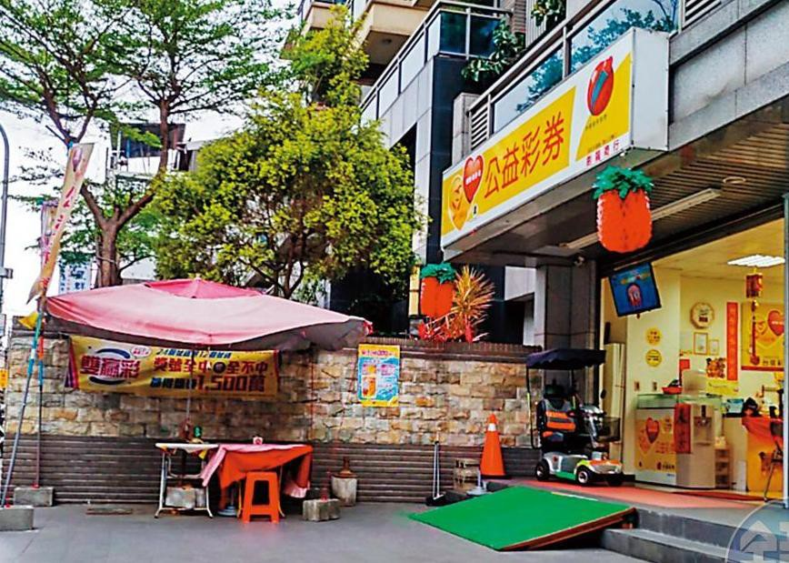
藥物濫用的現況-五花八門、不可思議的販毒方式

Slide 9
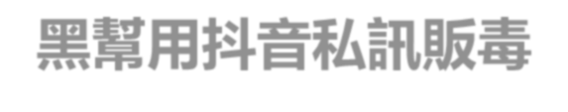
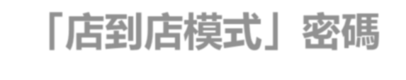
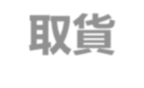
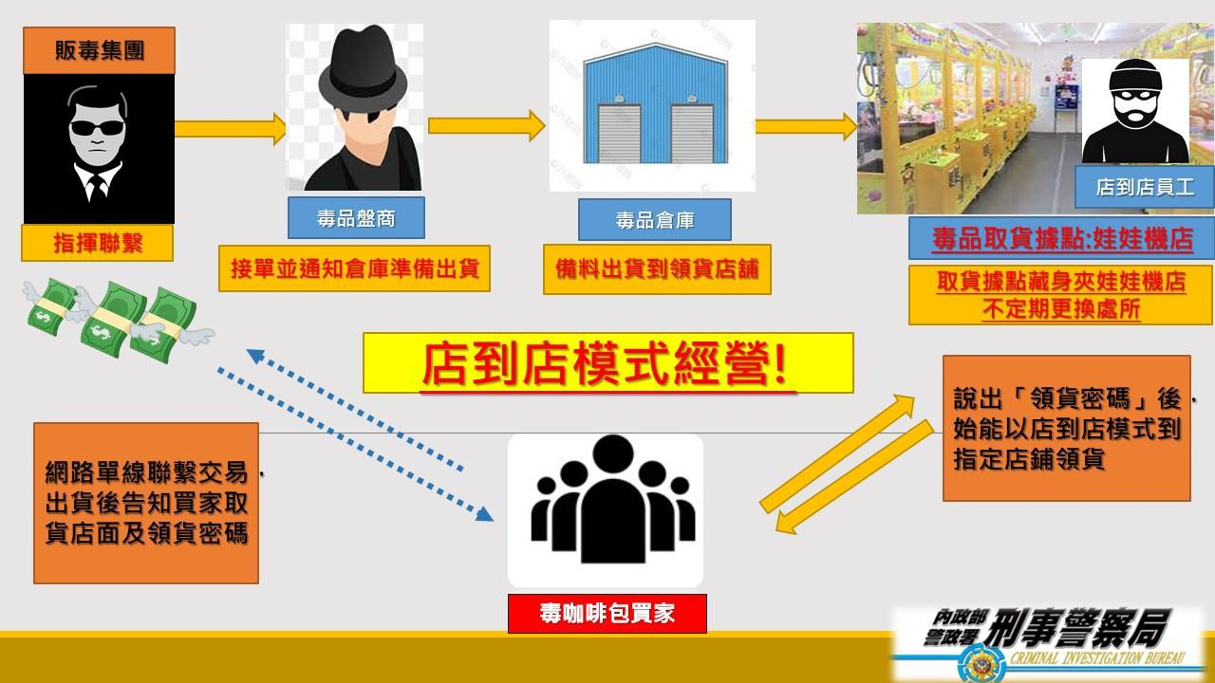
黑幫用抖音私訊販毒 「店到店模式」密碼取貨
https://www.appledaily.com.tw/local/20220323/ZQRNFFWIHRDNDEG7KIGXLXTVNI/

Slide 10
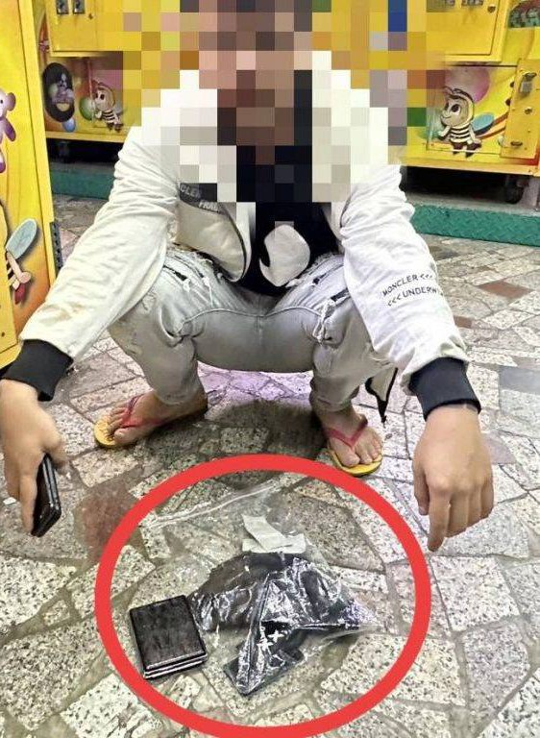
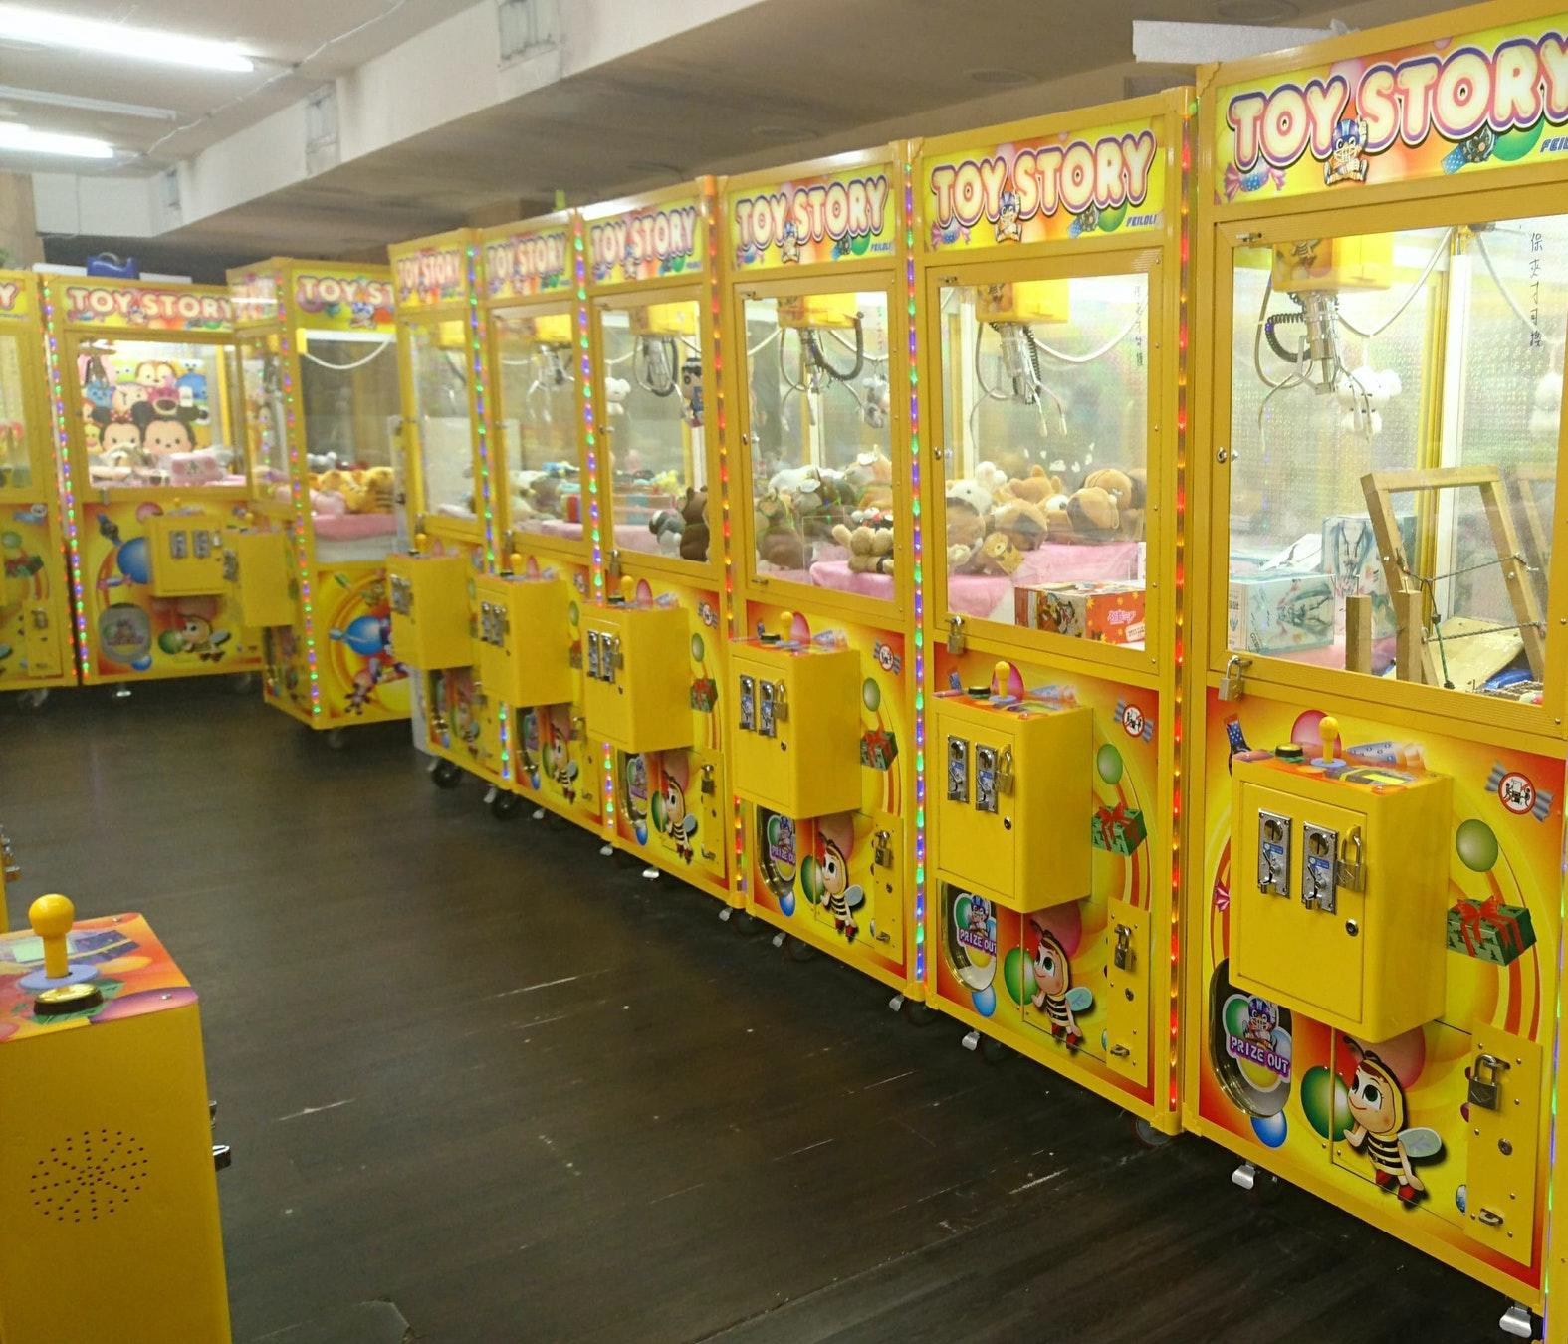

Slide 11
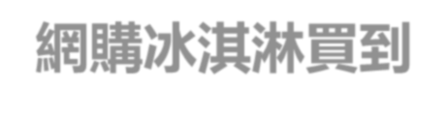
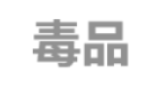

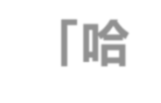
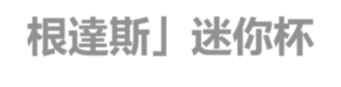
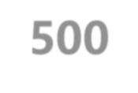
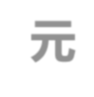
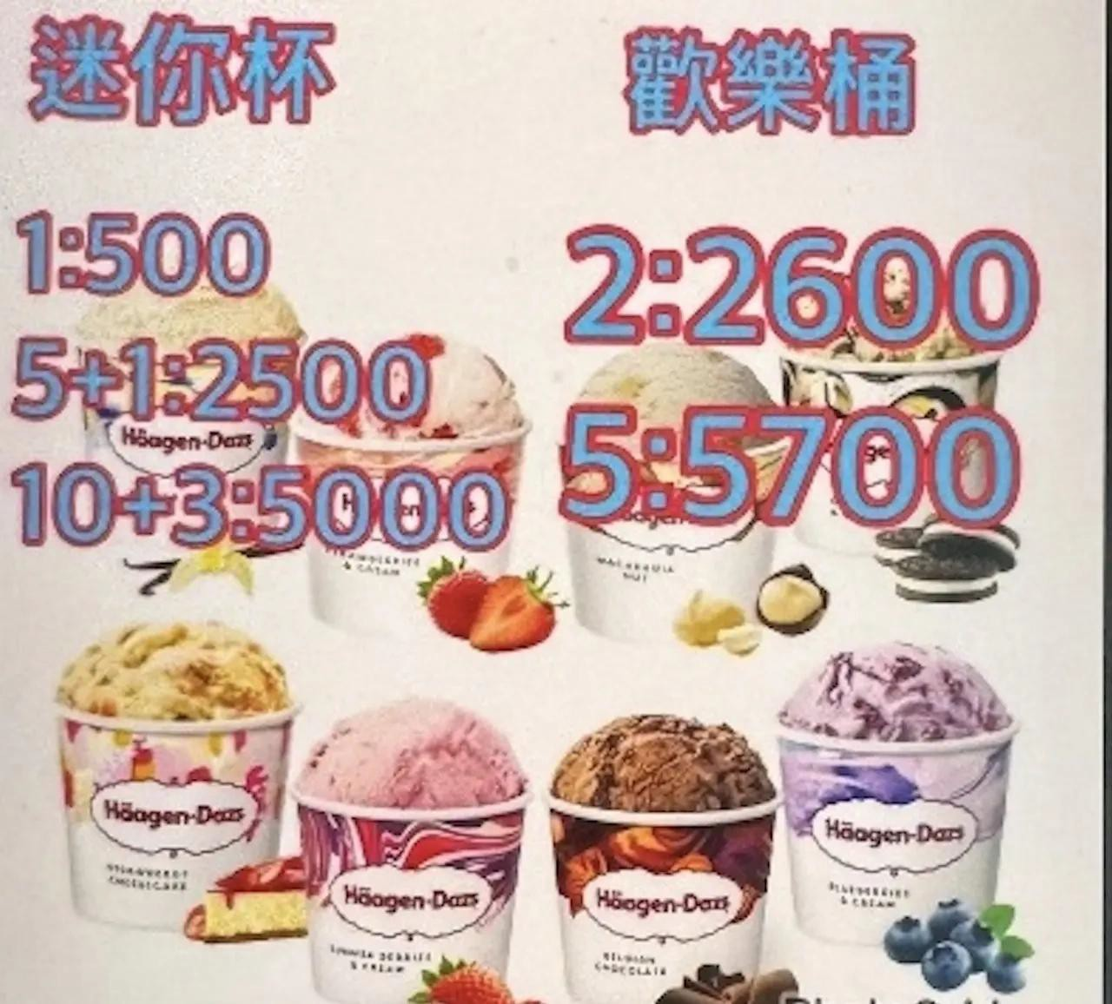
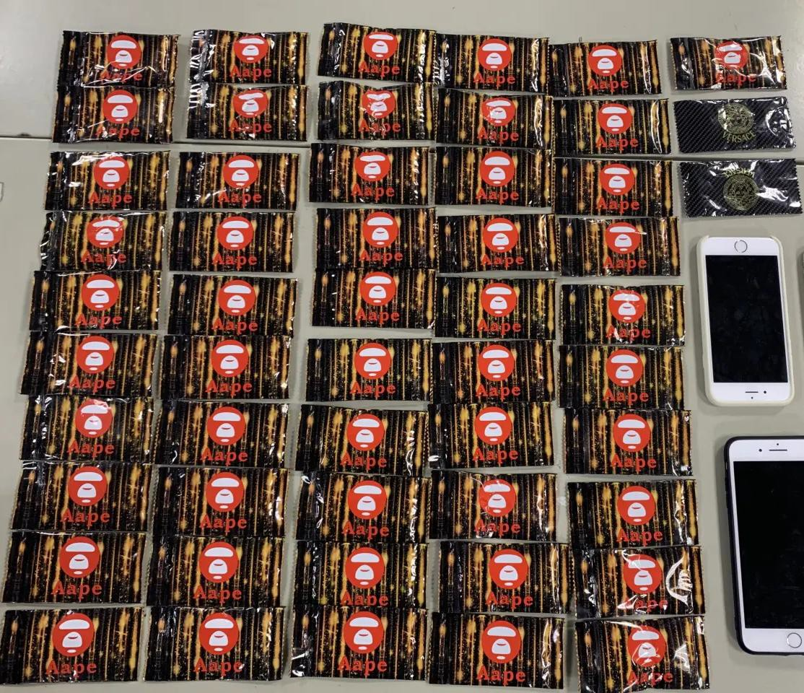
網購冰淇淋買到毒品---「哈根達斯」迷你杯500元

Slide 12
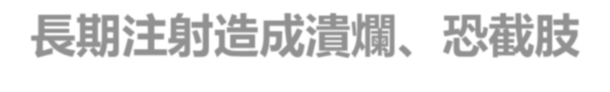
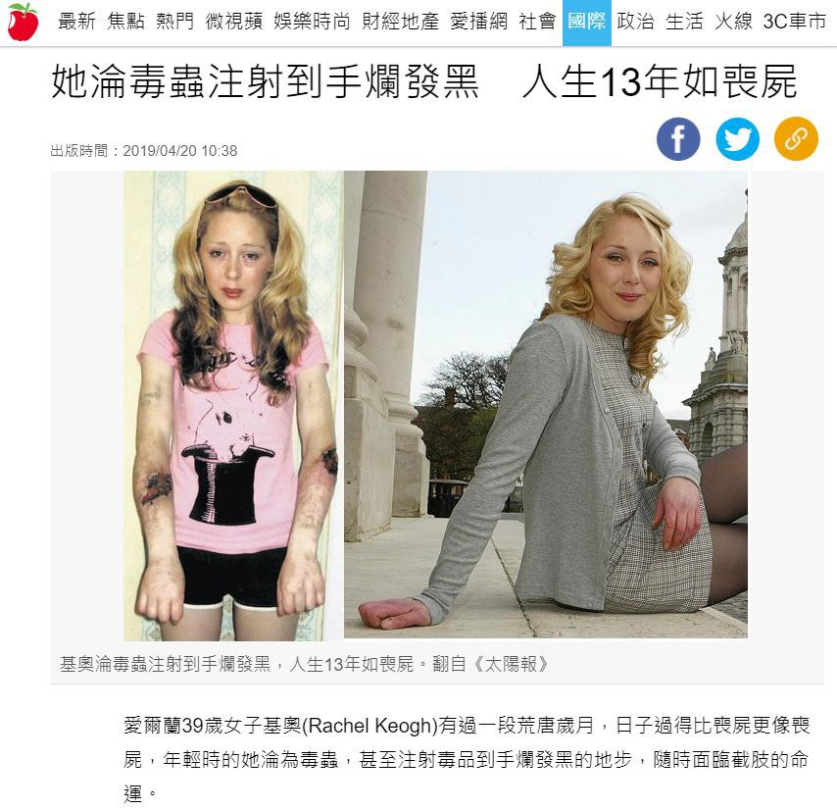
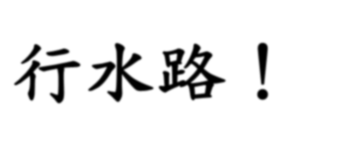
長期注射造成潰爛、恐截肢
行水路！

Slide 13
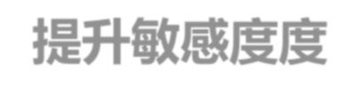

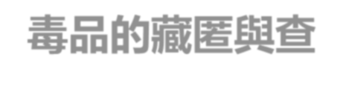


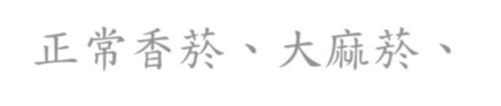
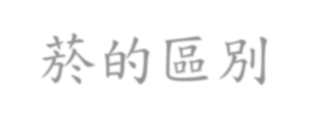


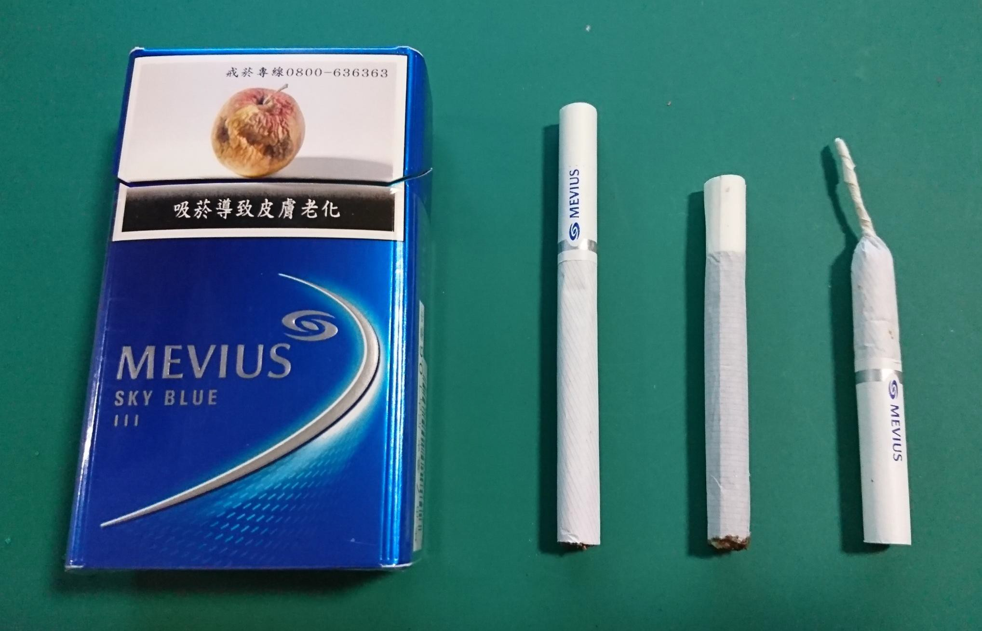

提升敏感度度-毒品的藏匿與查察
正常香菸、大麻菸、K菸的區別
教學示意圖， 原產品無毒。

Slide 14
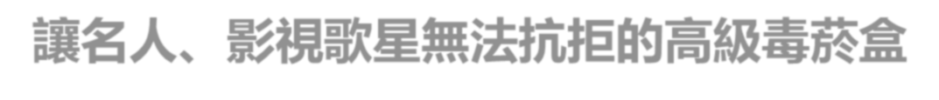
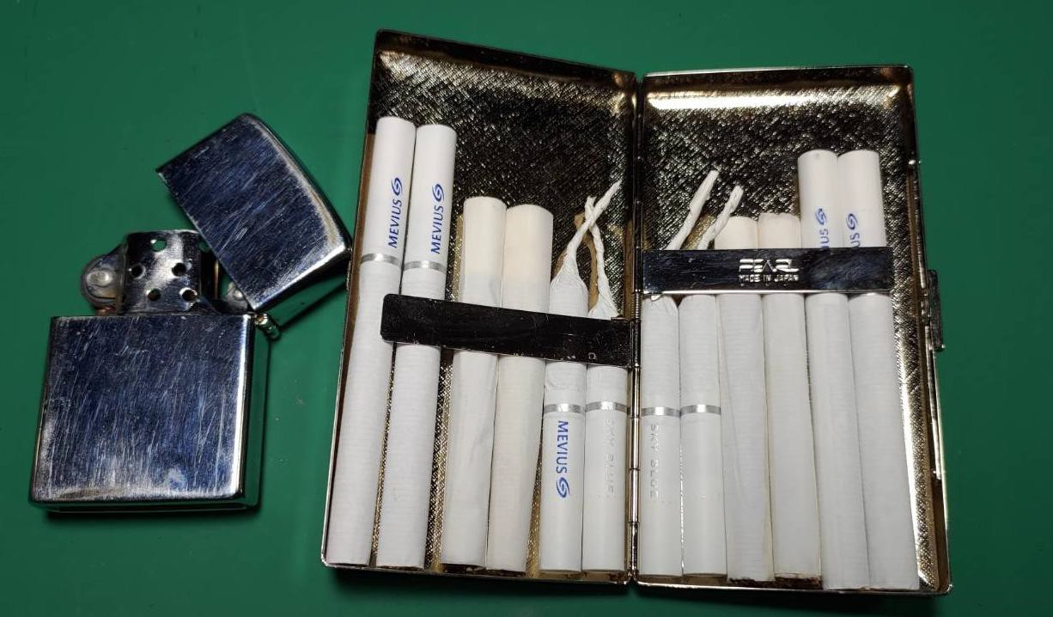
讓名人、影視歌星無法抗拒的高級毒菸盒

Slide 15
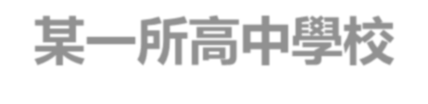



某一所高中學校 失物招領的電子菸!!!

Slide 16


平價替版海洛因、替代大麻---「喪屍煙彈」

Slide 17



「喪屍煙彈」新興毒品中的新霸主
使用狀況氾濫：光是衛福部食藥署濫用藥物檢驗通報系統之非 尿液檢體，2024年1月至10月檢出2,905件，比起去年的22件， 數量增加132倍。依托咪酯施用者吸食後無法自我控制，半年來 造成多起車禍意外，讓無辜員警及民眾喪命，引起各界公憤。
依托咪酯（Etomidate）：是一種醫療使用的麻醉劑藥物，最 早是中國、香港地區流行將依托咪酯加入煙油中，以電子煙方 式施用。因為是中樞神經鎮定劑，吸食很快達到酥麻放鬆快感， 依托咪酯效果會讓人無法思考、昏迷、意識不清、無法控制身 體、身體顫抖宛如殭屍，才被稱作「喪屍煙彈」。

Slide 18


依托咪酯類列管毒品時序表

Slide 19




Slide 20


Slide 21






喪屍煙彈大查緝一個月破全國 16處毒窟!!!

Slide 22


我們與毒品的距離
超級變裝秀、毒品食品化：
毒販為逃避檢警查緝與降低吸食者的 戒心、引起好奇心，透過變裝成為各 種新型態毒品(如咖啡包、糖果與果凍 等)，加速流通銷售與誤食，造成更多 毒品受害者！
壹

Slide 23


新型態的毒品包裝

Slide 24

墾丁民宿誤食「毒品果凍」4歲孩童昏睡22小時

Slide 25
我們與毒品的距離
毒你千遍也不厭倦：
摻混多種毒品與不明物質的新興毒 品，青少年根本無從辨識。「賣的 人不清楚成分，買的人不知道 吃了會死人！」
毒品取得容易、淪為販毒者：
五花八門、不可思議的販毒方式，
吸毒者最後被控制成為販毒者。
壹

Slide 26









藥物濫用的現況-吸收學生當販毒者、運毒工具

Slide 27

賣的人不清楚成分，買的人不知道吃了會死人
咖啡包竟含17種毒品：
刑事警察局偵查第三大隊副大隊 長王耀輝表示，109年查獲毒咖啡 包25萬包，數量是前一年的兩倍， 其中查到最誇張的咖啡包總共混 了17種毒品，「連藥頭都不知道 在裡面混了什麼！」。
資料來源 : 蘋果新聞網網> 2021年03月30日

Slide 28




一
台 南 永 康 警 方 查 獲 以 洗 髮 粉 、 仿 冒 周 星 馳 電 影 中 的 「 含 笑 半 步 癲 」 綜 藝 節 目 《 綜 藝 玩 很 大 》 「 玩 很 大 」 等 包 裝 的 毒 品 咖 啡 包 。 （ 圖 由 警 方 提 供 ）

Slide 29






北市街頭驚見超人氣LABUBU變身「毒品咖啡包」!
資料來源 :聚傳媒> 2025年02月25日
泡泡瑪特

Slide 30



販售毒品又見新招，「膠原蛋白」太誇張!!!
猜得到這些是毒品嗎：
這批形似保養品的包裝物，外包 裝以日文字體寫「膠原蛋白」， 由於屋內還查獲果汁粉、奶茶粉 及分裝機、封口機等物，懷疑
「膠原蛋白」內容物不明，經化 驗成分，確定為毒咖啡包常見的 成分「喵喵」。
資料來源 : 聯合影音網> 2021年08月10日

Slide 31






販售毒品又見新招，大麻偽裝成保健食品「魚油」!

Slide 32





販售毒品又見新招，大麻偽裝在韓國「小雞泡麵」!

Slide 33

藥物濫用與吸食毒品，帶來的快 樂只是短暫的（有可能是真實的， 因為多巴胺濃度的提升），但是， 它將會讓你付出一輩子的
毒品危害的真面目
貳
代價。

Slide 34


認識毒品及其危害

Slide 35




讓你意想不到的犯罪手法!!!
教學示意圖， 原產品無毒。

Slide 36

防制藥物濫用的策略
新世代反毒策略第3期
藥物濫用的查察
特定人員尿液篩檢
參
教學示意圖， 原產品無毒。

Slide 37


Slide 38



Slide 39


藥物濫用防制查察
驗尿查察--尿液篩檢之法令依據
「毒品危害防制條例」第33條
為防制毒品氾濫，主管機關對於所屬或監督之特定人 員於必要時，得要求其接受採驗尿液，受要求之人不 得拒絕；拒絕接受採驗者，並得拘束其身體行之。
「特定人員尿液採驗辦法」第7條
受檢人拒絕接受尿液採驗時，主管機關得依職權為必 要之措施。但應注意受檢人之名譽及身體。

Slide 40

施用毒品的法律規範
自動勒治可不起訴處分，但以一次為限（毒品危害防 制條例第21條第1項）。
施用一、二級毒品-如安非他命、海洛英、大麻，需 觀察、勒戒（毒品危害防制條例第20條），五年內再 犯則判刑!
施用三、四級毒品-如K他命、一粒眠，處以罰鍰1~5 萬元，並限期接受4~8小時講習（毒品危害防制條例第 20條）。未滿18歲學生，依少年事件處理法予急速輔 導，或交付觀察，情節嚴重者依第42條，令入相當處 所實施禁戒。

Slide 41

刑責
成人
少年
差異
施用毒品
毒品危害防制條例
§10、§11-1
毒品危害防制條例§20
少年事件處理法§42
1、少年保護處分
2、少年不適用緩
起訴，適用少年
事件處理法§28諭 知「不付審理之 裁定」
1、觀察勒戒
1、少年保護處分
一級：處6月以上5年 以下有期徒刑。
二級：處3年以下有 期徒刑。
一二級毒品
2、強制戒治
2、觀察勒戒
3、緩起訴
3、強制戒治
4、起訴判刑
4、起訴判刑
處新臺幣1萬元以上5 萬元以下罰鍰，並應 限期令其接受4小時 以上8小時以下之毒 品危害講習。
行政罰(毒品危害防制 條例§11-1)
少年保護處分(毒品危 害防制條例§11-1)， 行政罰得減輕(行政罰
少年保護處分
法§9、 毒品危害事件
統一裁罰基準及講習
辦法§10)
三四級毒品

Slide 42




法務部矯正署臺南少年觀護所
依法收容十二歲以上、十八歲未滿之保護事件及刑事案件少年

Slide 43









法務部矯正署明陽中學(少年輔育院、少年監獄)
為貫徹教育刑之理念，使犯錯之少年收容人獲得繼續求學機會

Slide 44







法務部矯正署誠正中學(少年感化院、少年輔育院)
為貫徹教育刑之理念，使犯錯之少年收容人獲得繼續求學機會

Slide 45


反毒、不返毒
推廣反毒教育最大的意義：助人利 己、不受毒害。
肆
反毒，增進知能拒絕遭受毒害。
不返毒，盡力幫助讓身受毒害或誤 碰毒品的孩子，能及早回頭不再踏 上毒途。

Slide 46

．
＿－＿＿一，
＿₌＿－_＿＿ _]_ -
＿_＿-
＿一 _{u}－ ＿一＿一－－
灃
．

Slide 47







因毒入歧途，顏正國入獄服刑15年

Slide 48








































大愛電視台反毒專題報導、偏鄉與離島反毒宣教
無毒人生、精采萬分

